Slide 1
SignWriting in Brazilian Deaf Education 1996 to present
Phd. Marianne Rossi Stumpf
Madson Barreto

Slide 2
1996: Primeiro grupo entrou em contato com Valerie Sutton
Tradução e adaptação do Manual de SignWriting
Adaptação do livro “Uma menina chamada Kauana
1997: primeira experiência do ensino do SW para os jovens surdos da Escola Especial Concórdia em Porto Alegre/ RS
1999: Projeto SignNet do Prof. Dr. Antônio Rocha

Slide 3
Depois de 2000
Expansão de SW nos dicionários de Capovilla
Workshop, Seminários, Produções dos livros de infantis em Escrita de Sinais (SW)
Aplicação experimental do ensino de SW nas Escolas de Surdos
Formações de cursos para os intérpretes, instrutores de Libras e outros

Slide 4
2006/2008: Curso de Letras/ Libras nível ensino superior consta de 3 disciplinas de Escrita de Sinais para os professores de Libras e os intérpretes

Slide 5
Produções Científicas sobre Escrita de Sinais
Mais de 20 pesquisadores (mestres e doutores) sobre Sistema SignWriting nas áreas de Educação, Ciências de Computação, Linguística e Estudos de Tradução e Interpretação nas universidades Brasileiras

Slide 6
Alguns livros já foram produzidos, são 10 títulos disponíveis:
Cadernos de Tradução – Pós graduação em Estudos da Tradução (QUADROS ; STUMPF, M. R. . Tradução e interpretação da língua brasileira de sinais: formação e pesquisa. Florianópolis: UFSC, 2010. (Tradução/Artigo).

Slide 8
Placa na Biblioteca Pública do Amazonas
Escrita de Sinais traduzida por Débora Campos Wanderley

Slide 9
Libras Escrita
2012 – Livro “Escrita de Sinais sem
mistérios” (Barreto & Barreto)
LibrasEscrita.com.br

Slide 10
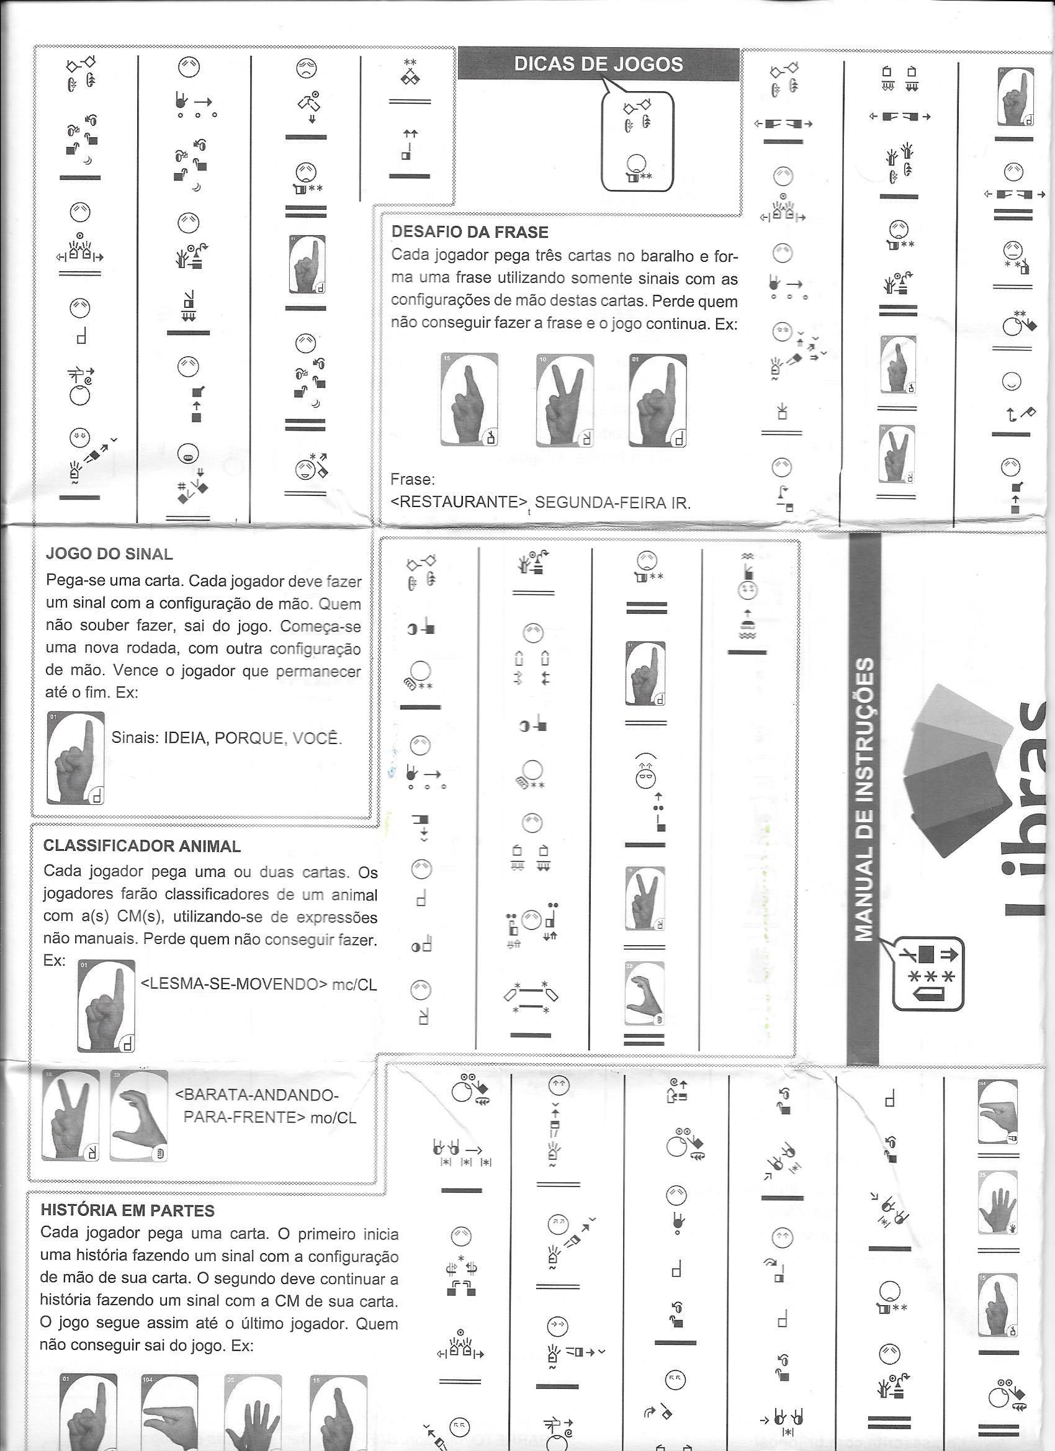
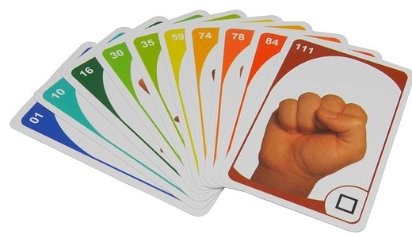
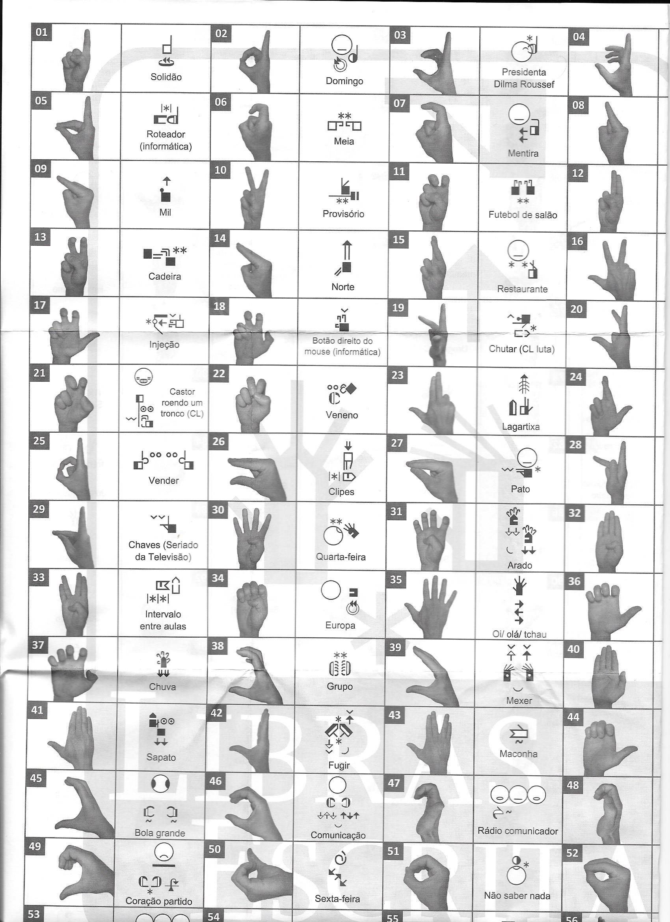
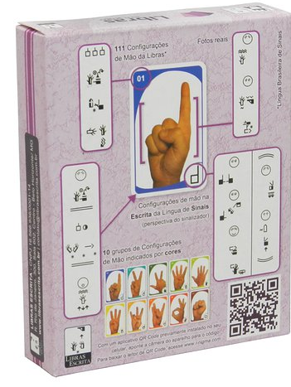
2013 – Libras em Jogo (2ª edição)

Slide 11
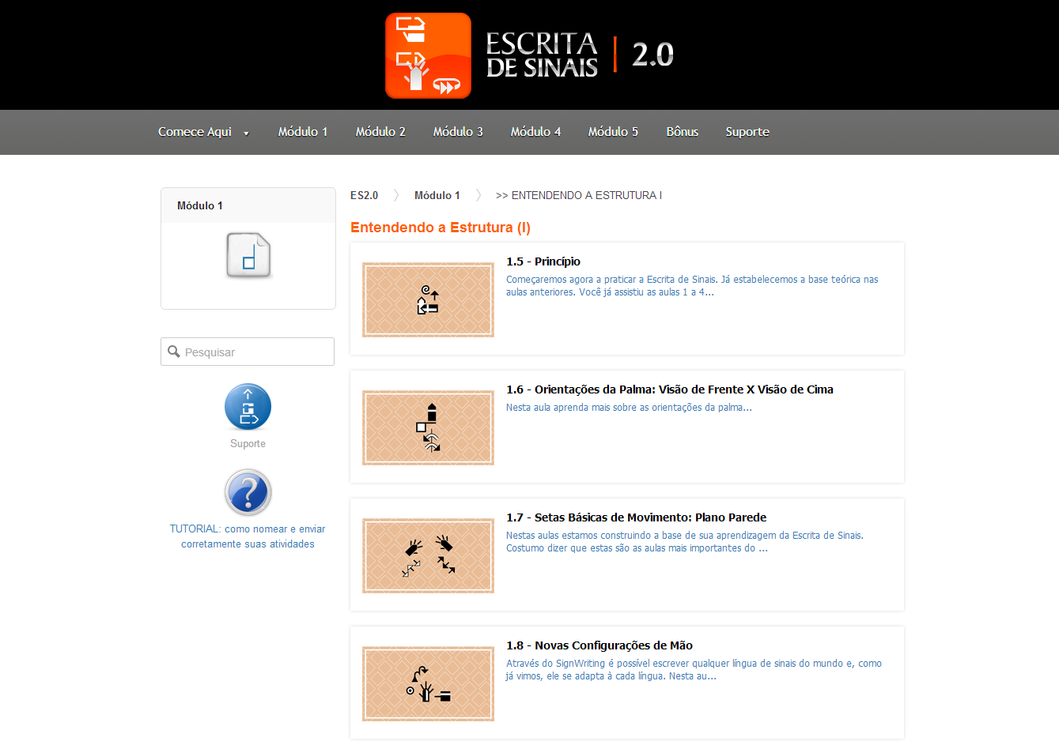
2013 – Curso Online “Escrita de Sinais 2.0”
Mais de 50 alunos de 16 dos 26 estados
brasileiros e 1 aluna de Portugal

Slide 12
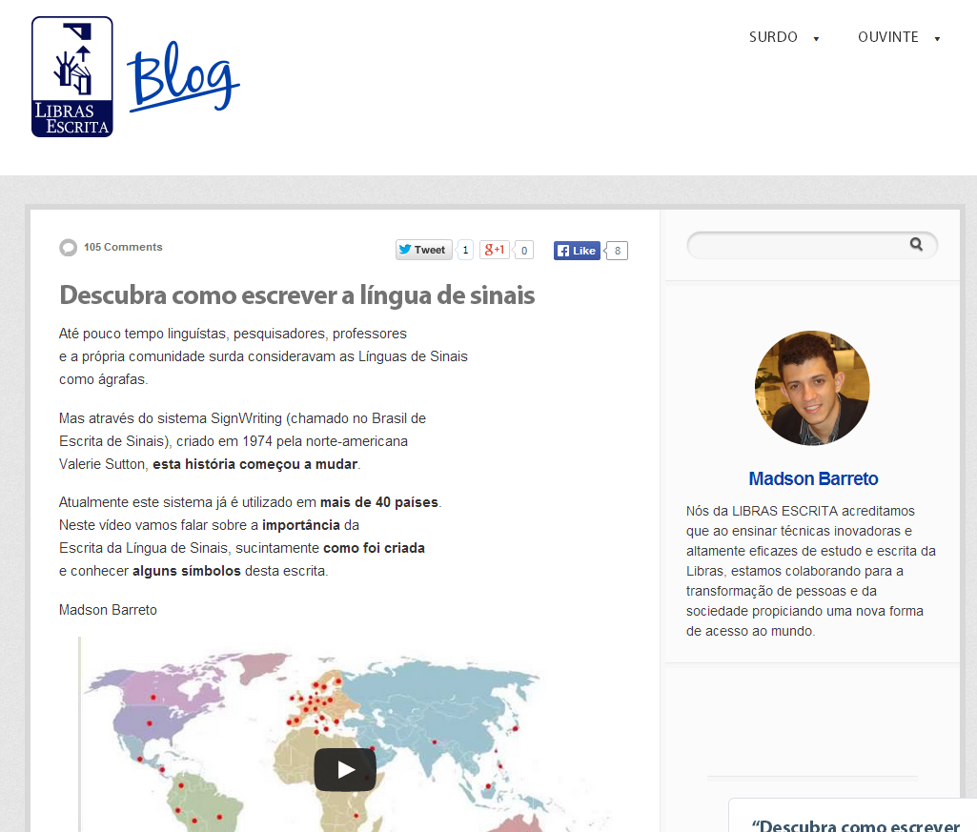
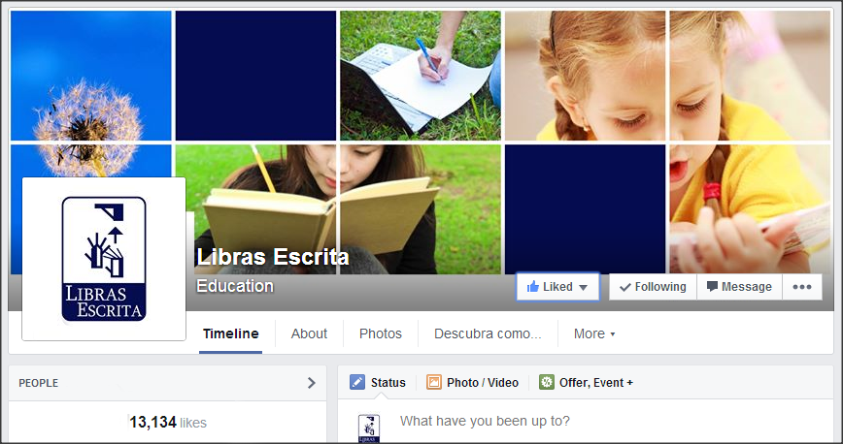
2013 – Libras Escrita no Facebook (FanPage)/
Blog Libras Escrita
facebook.com/LibrasEscrita blog.librasescrita.com.br

Slide 13
Considerações Finais

Slide 14
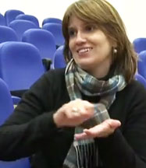
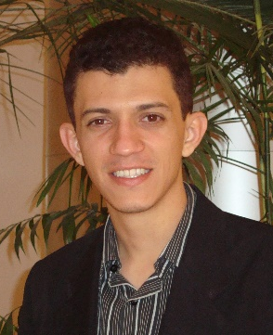
Contatos Info contacts
Marianne Rossi Stumpf, Phd.
sutmpfmarianne@gmail.com
Professora Adjunta na Universidade Federal
de Santa Catarina
Madson Barreto
madson@librasescrita.com.br
www.librasescrita.com.br
Co-fundador e Professor na Libras Escrita – Brasil

